Slide 1
ТО «Разноцветный мир» педагог ДО Антиликатор Е.С.
Тема занятия: «Аквариумные рыбки – рисунок»

Slide 3
Загадка: «Стеклянный домик на окне, с прозрачною водой. С камнями и песком на дне, и с рыбкой золотой?» - Вы знаете ребята, о чем идет речь? Правильно – это аквариум. Сегодня мы с вами попробуем нарисовать аквариум и рыбок»

Slide 4
Материалы:
Альбом
Цветные карандаши, фломастеры
Акварельные краски или гуашь
Кисти
Стакан с водой
Можно восковые мелки, пастель

Slide 5
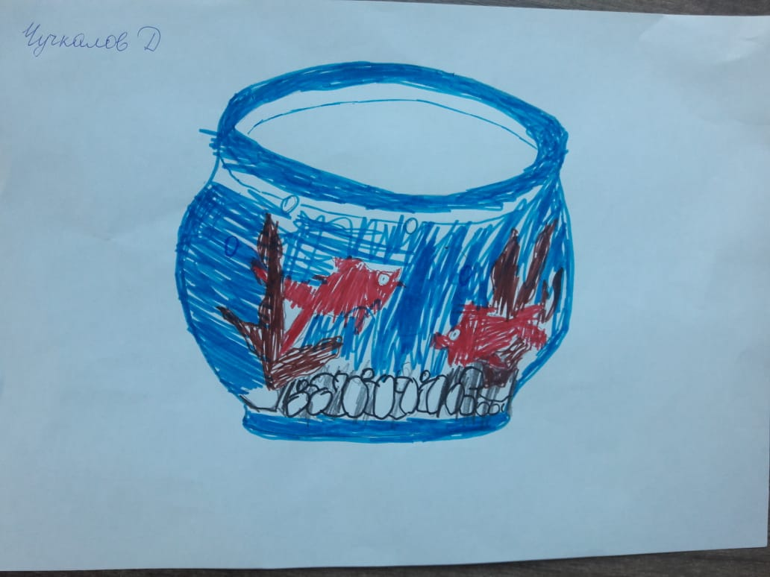
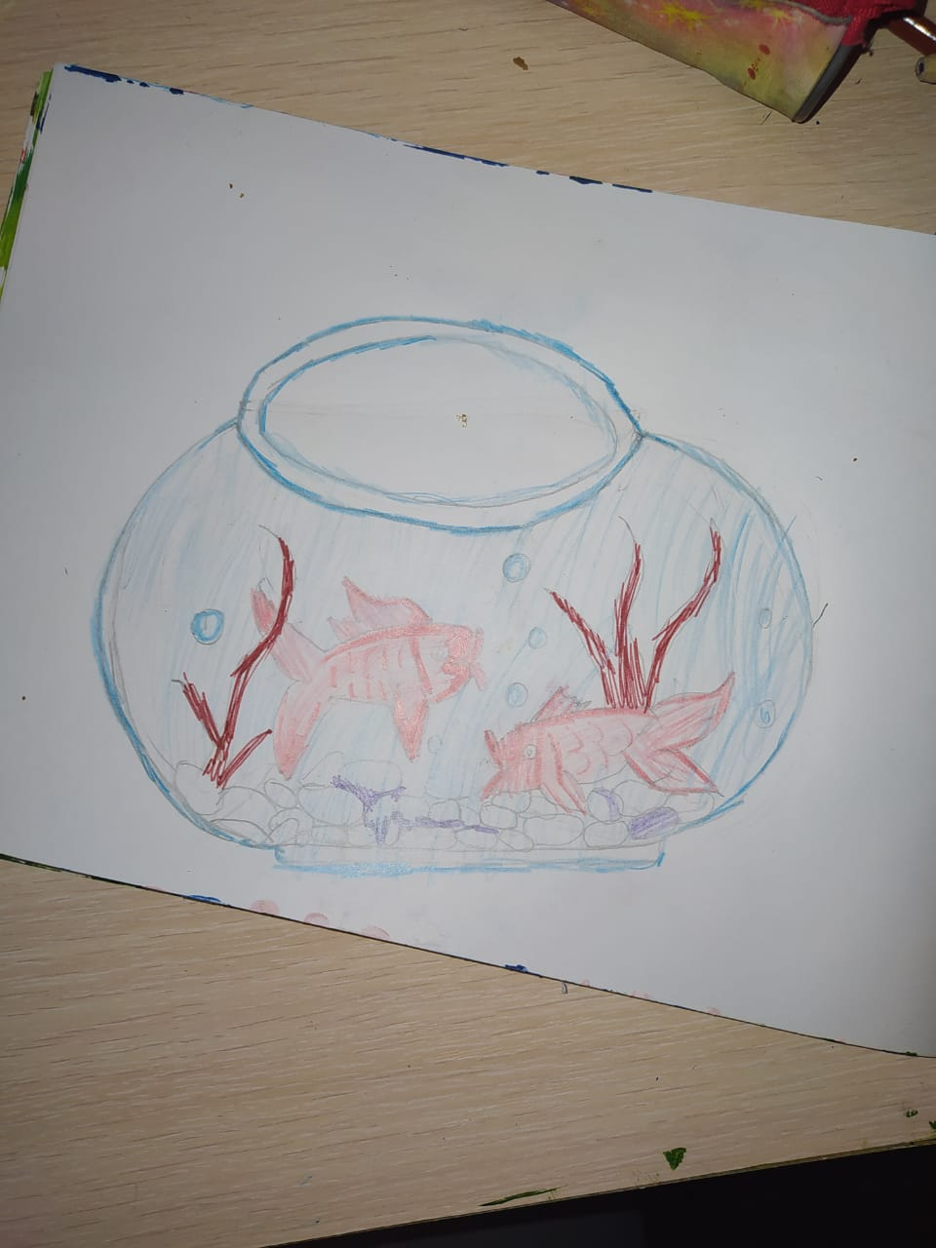
Вот какие красивые, разнообразные, необычные рыбки у вас получились:

Slide 6
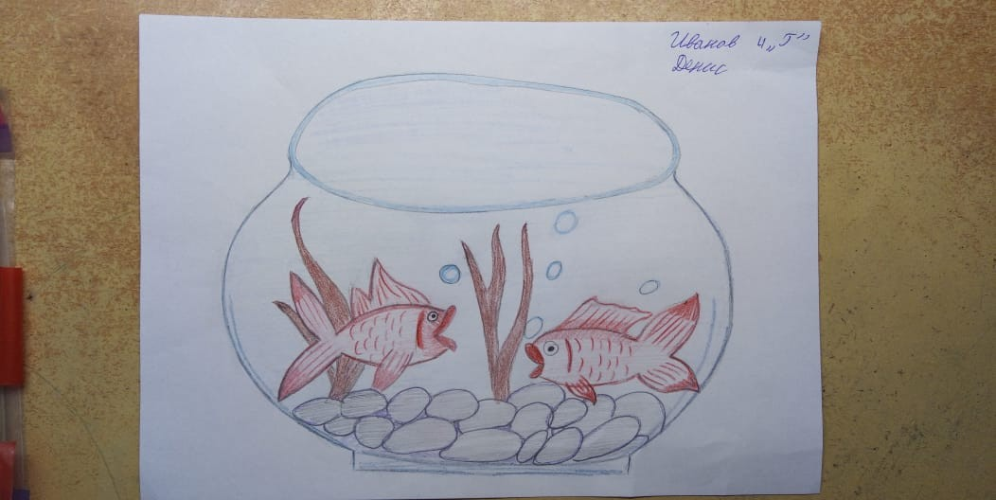

Slide 8
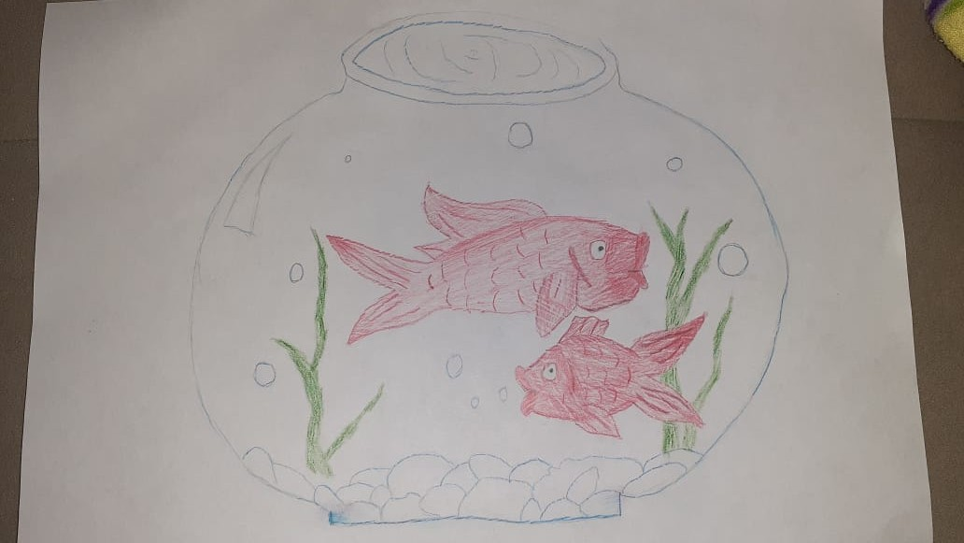
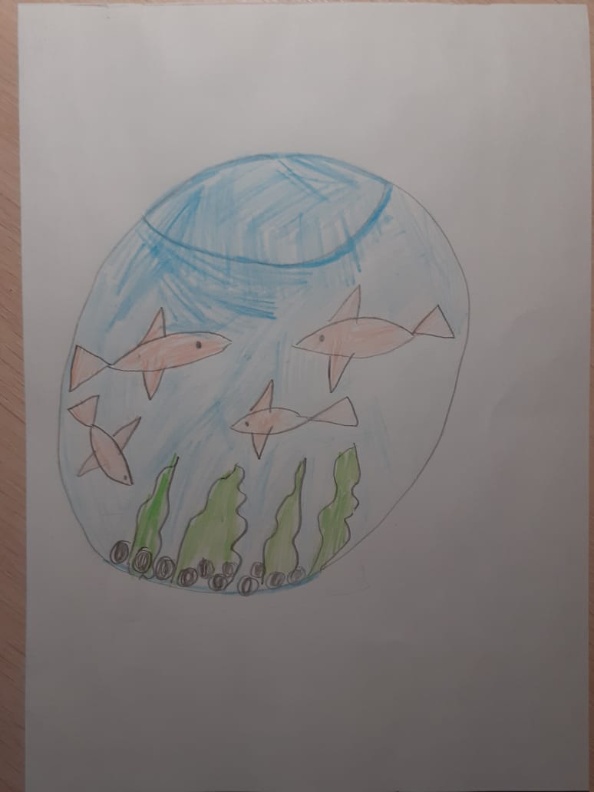

Slide 9
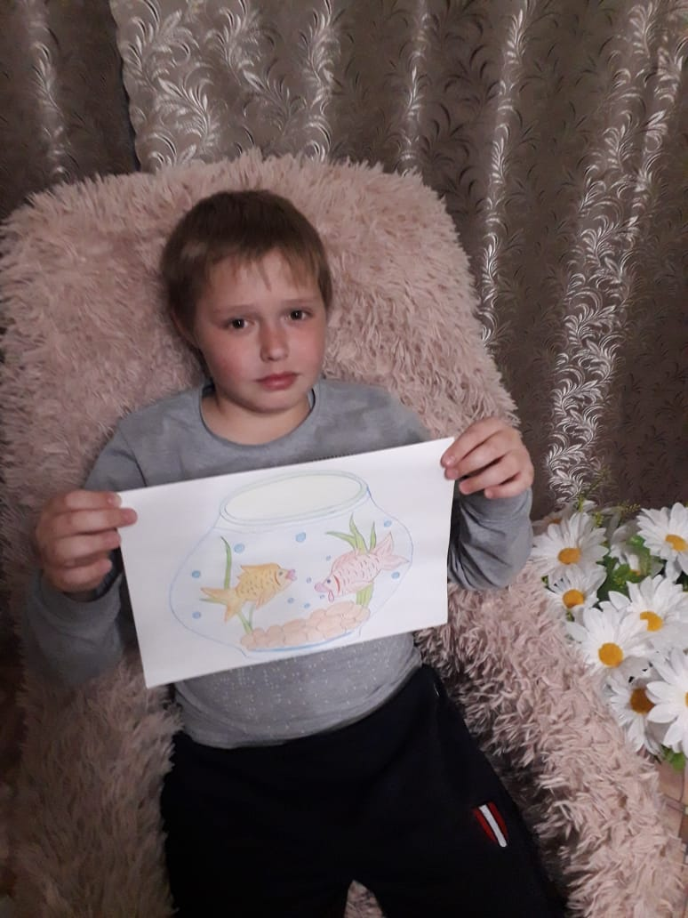

Slide 10
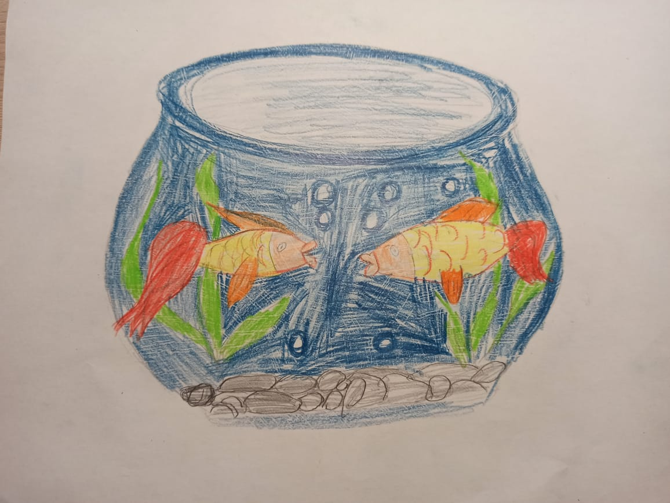
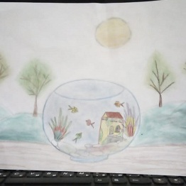
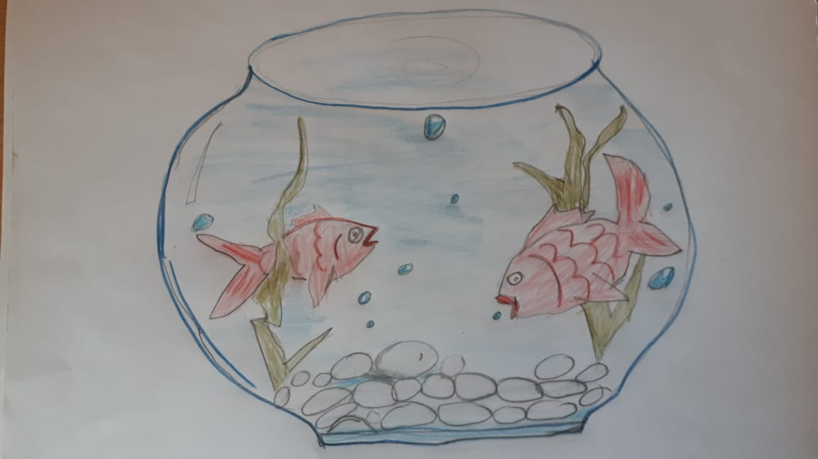

Slide 11
Спасибо ребята за ваше творчество и фантазию, за ваше трудолюбие
До новых встреч!

